Slide 1
Soal & Template Jawaban
Task 5
Nama : Mochammad Rendra Putra Pratama

Slide 2
Petunjuk
Silahkan merujuk pada Data Source Task 5 yang telah disediakan untuk mengerjakan soal soal di bawah ini
Pada bagian data analytics, terdiri dari 4 soal dengan use case & tabel yang sama. Bayangkan kamu memiliki database erp yang terdiri dari 3 tabel: penjualan, pelanggan, barang. Tabel tersebut akan dibuat menjadi sebuah datamart yang nantinya digunakan untuk visualisasi.

Slide 3
Query
Soal 1 *:
Dari 2 query ini, mana yang bekerja lebih baik? Jelaskan mengapa.
SELECT * FROM pelanggan WHERE SUBSTR(alamat, 1, 3) = Mat;
SELECT * FROM pelanggan WHERE alamat LIKE 'Mat%'
*disclaimer: soal ini tidak terkait dengan data source
Jawaban : a
Alasan : Penggunaan SUBSTR bekerja lebih baik dibanding LIKE karena LIKE menggunakan wildcard (%) yang membuat eksekusi query membutuhkan waktu lebih lama.

Slide 4
Query
Soal 2 *:
Anggap kita memiliki tabel pelanggan dengan kolom: id, nama, tanggal_lahir, alamat. Bagaimana cara yang lebih tepat dalam menulis query untuk mendapatkan data pelanggan yang tanggal_lahir nya ada di antara 2000-01-01 sampai 2008-12-31? Pilihlah salah satu jawaban dan berikan alasannya.
SELECT * FROM pelanggan WHERE tanggal_lahir >= '2000-01-01' AND tanggal_lahir <= '2008-12-31'
SELECT * FROM pelanggan WHERE tanggal_lahir BETWEEN '2000-01-01' AND '2008-12-31'
*disclaimer: soal ini tidak terkait dengan data source
Jawaban : b
Alasan : Penggunaan BETWEEN lebih mudah dibaca dan lebih direkomendasikan jika data memiliki data type date.

Slide 5
Soal 3: Menentukan Primary Key
Tugas Tentukan primary key dari table penjualan. jelaskan alasannya
Jawaban & Penjelasan : id_invoice karena value primary key dalam sebuah table harus unik/memiliki value yang berbeda di setiap baris.

Slide 6
Soal 4: Design Datamart
Tugas Buatlah design datamart (Terdiri dari tabel base, dan tabel aggregate). Upload file query dalam gdrive mu (pastikan dapat diakses public). Lalu masukkan linknya di tabel di bawah, dan cantumkan juga screenshoot query nya (jika lebih dari 1 file, maka masing masing file di-screenshoot) Silahkan tambah halaman jika dibutuhkan
Jawaban : ……..
No | Nama File | Link
1 | Tugas_5 - Mochammad Rendra Putra Pratama - Big Data Analytics Kimiafarma.sql | https://drive.google.com/file/d/1Nr9lvQdaV_eA_q3LbCrBqlT3sfQjh2Eg/view?usp=sharing

Slide 7
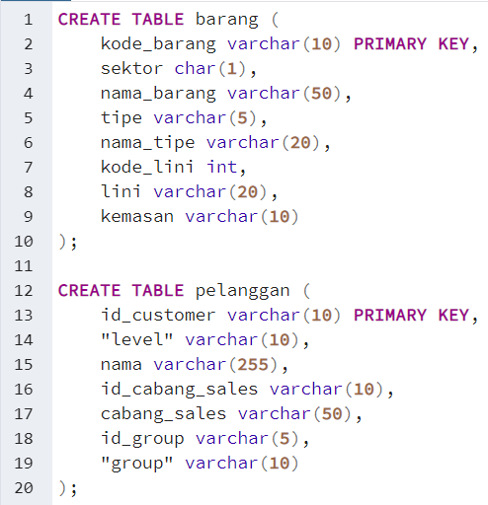
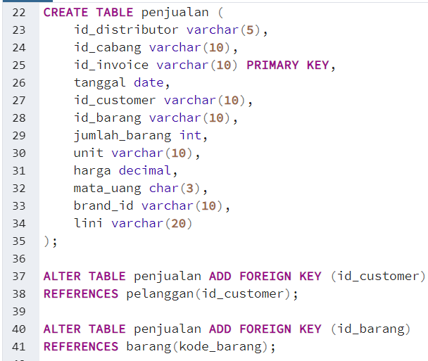
Screenshot Query 1/2

Slide 8
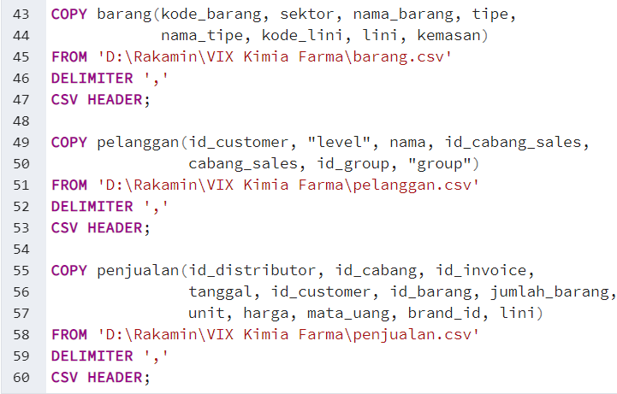
Screenshot Query 2/2

Slide 9
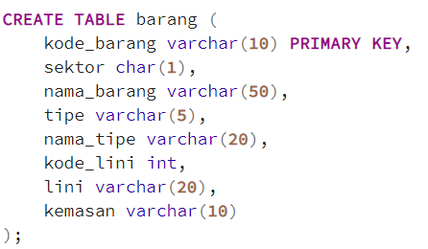
Table Base “barang”
Masukkan screenshoot query disini

Slide 10
Table Base “barang”
column | data type | Description | transformation
kode_barang | Varchar | ID barang | Primary Key
sektor | Char | Sektor barang | -
nama_barang | Varchar | Nama barang | -
Tipe | Varchar | ID tipe barang | -
nama_tipe | Varchar | Nama tipe barang | -
kode_lini | Varchar | Kode lini barang | -
lini | Varchar | Lini barang | -
kemasan | Varchar | Kemasan barang | -

Slide 11
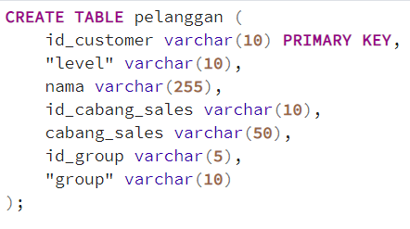
Table Base “pelanggan”
Masukkan screenshoot query disini

Slide 12
Table Base “pelanggan”
column | data type | description | transformation
id_customer | Varchar | ID pelanggan | Primary Key
level | Varchar | Level pelanggan | -
nama | Varchar | Nama pelanggan | -
id_cabang_sales | Varchar | ID cabang sales | -
cabang_sales | Varchar | Nama cabang sales | -
id_group | Varchar | ID group | -
group | Varchar | Nama ID group | -

Slide 13
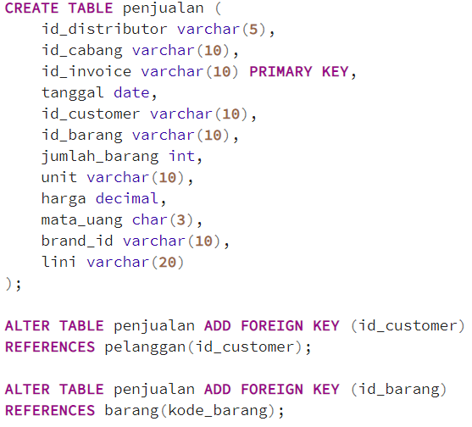
Table Aggregate “penjualan”
Masukkan screenshoot query disini

Slide 14
Table Aggregate “penjualan” 1/2
column | data type | description | transformation
id_distributor | Varchar | ID distributor penjualan | -
id_cabang | Varchar | ID cabang penjualan | -
id_invoice | Varchar | ID penjualan | Primary Key
tanggal | Date | Tanggal penjualan | -
id_customer | Varchar | ID pelanggan yang membeli | Foreign Key
id_barang | Varchar | ID barang yang terjual | Foreign Key
jumlah_barang | Int | Jumlah barang yang terjual | -
unit | varchar | Unit barang yang terjual | -

Slide 15
Table Aggregate “penjualan” 2/2
column | data type | description | transformation
harga | Decimal | Total harga penjualan | -
mata_uang | Char | Mata uang penjualan | -
brand_id | Varchar | ID brand barang yang terjual | -
lini | Varchar | Lini barang yang terjual | -

Slide 16
Soal 5 : Data Visualization
Tugas buatlah data visualiasasi nya, dan cantumkan linknya di bawah (pastikan bisa diakses publik). Lalu cantumkan juga screenshot visualisasinya
Silahkan tambah halaman jika dibutuhkan
Jawaban :
Link visualisasi (ex link Google Data Studio) : https://datastudio.google.com/s/rIGDik5dPZI

Slide 17
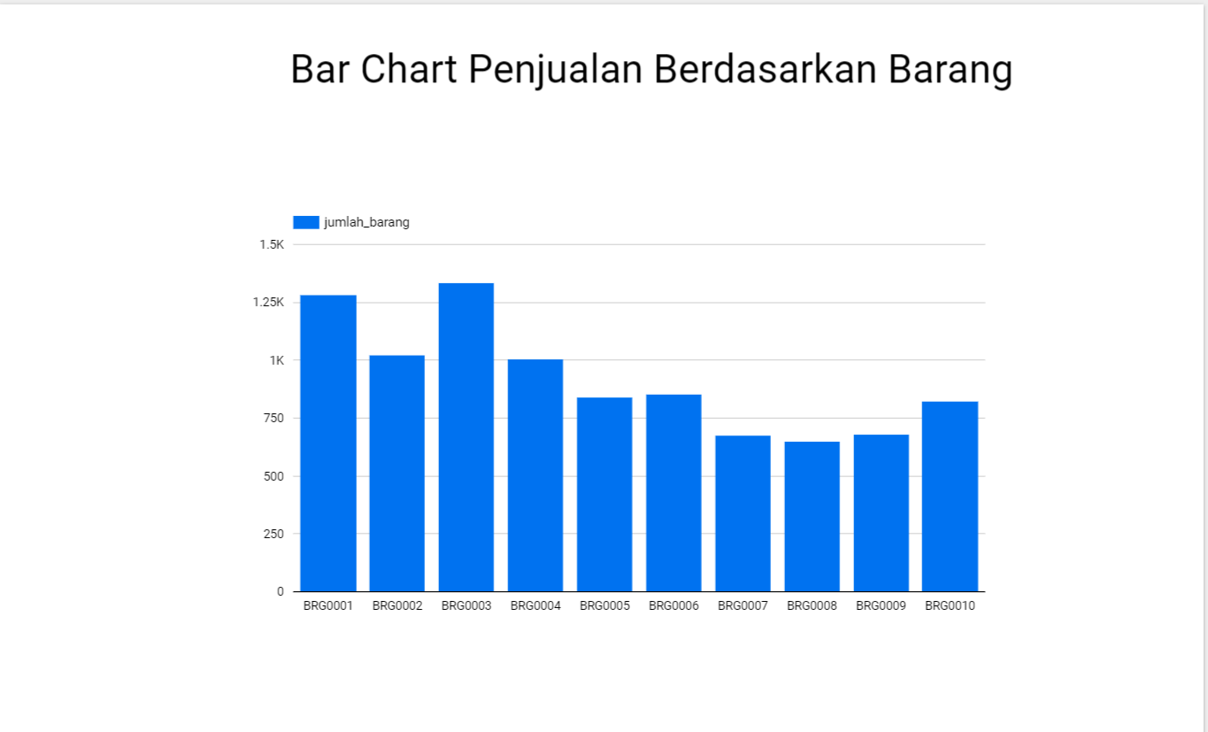
Masukkan screenshoot visualisasi disini

Slide 18
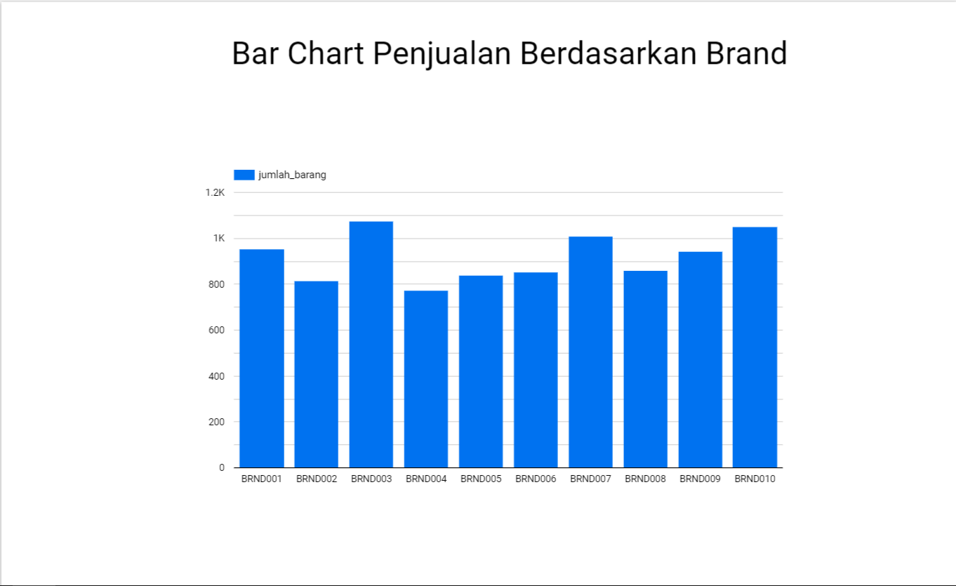
Masukkan screenshoot visualisasi disini

Slide 19
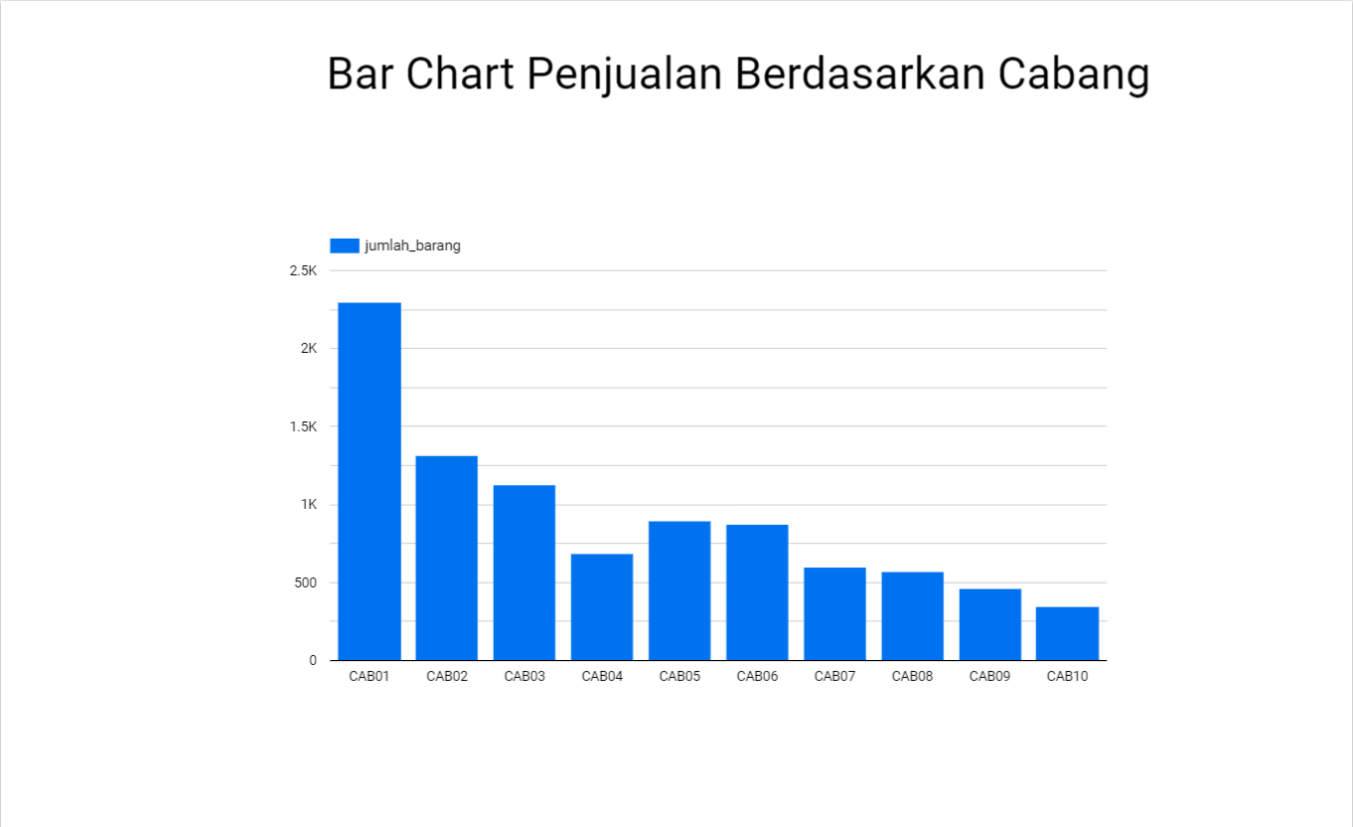
Masukkan screenshoot visualisasi disini

Slide 20
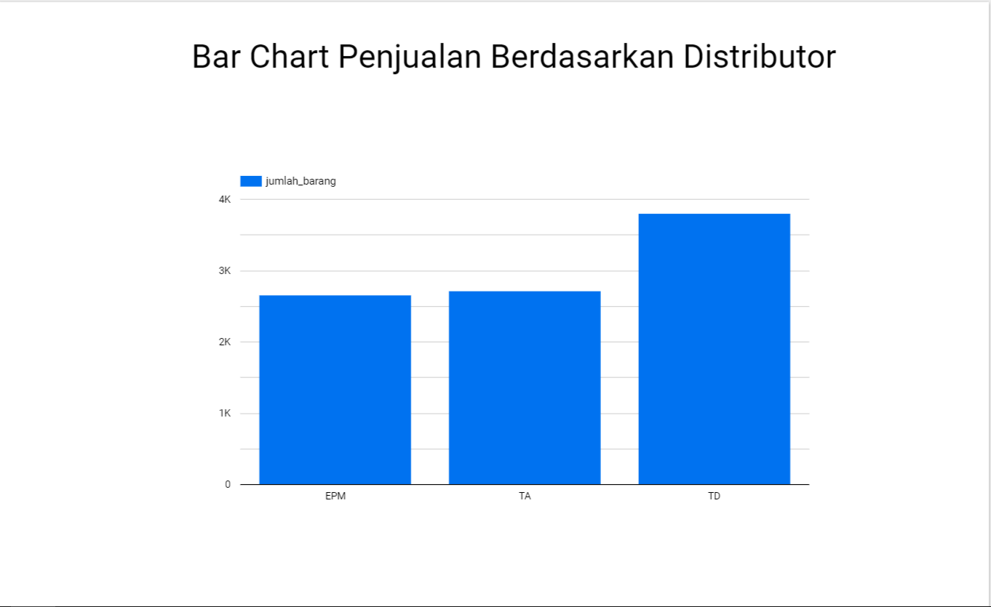
Masukkan screenshoot visualisasi disini

Slide 21
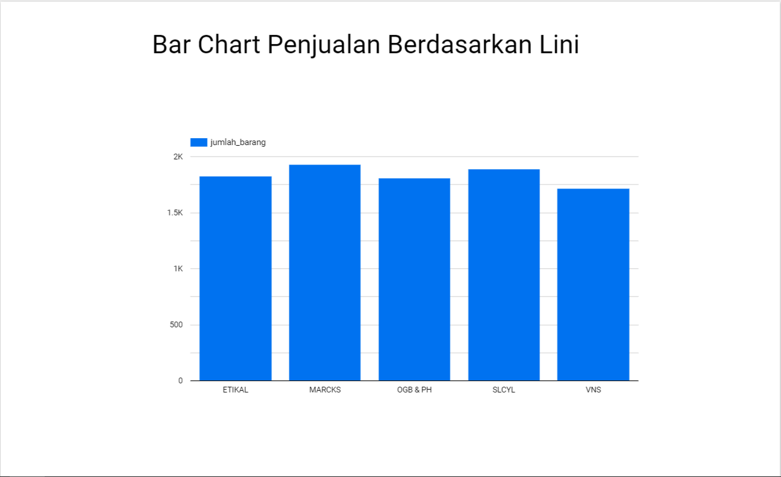
Masukkan screenshoot visualisasi disini

Slide 22
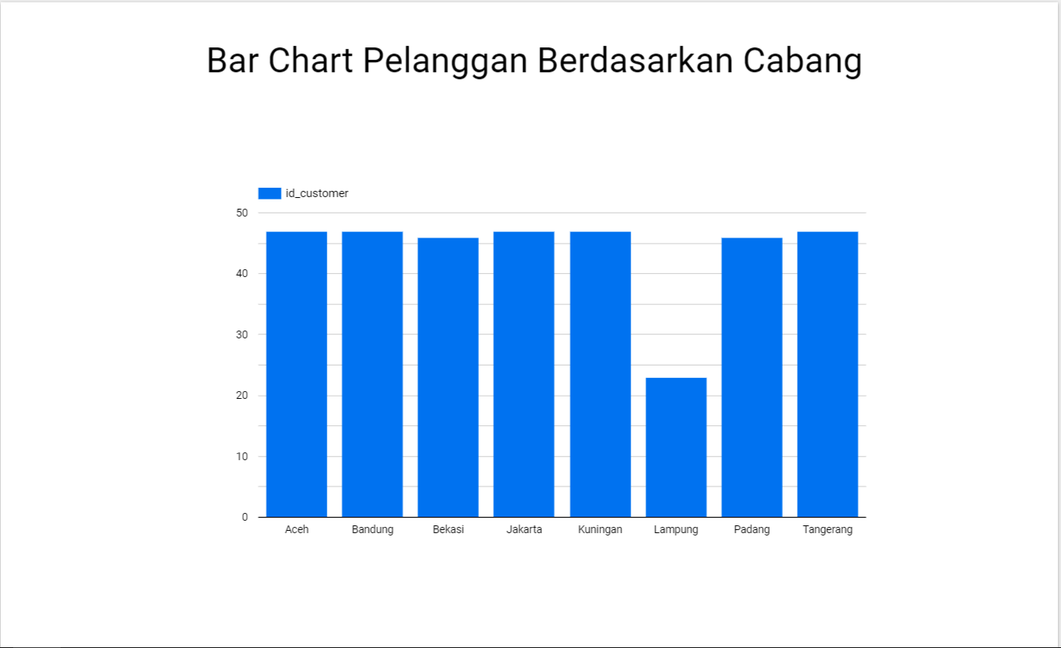
Masukkan screenshoot visualisasi disini

Slide 23
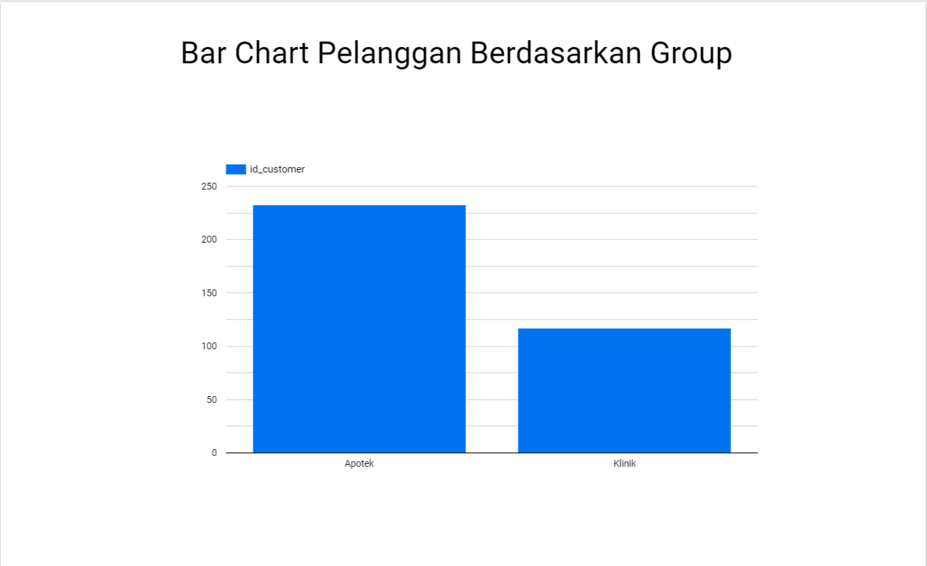
Masukkan screenshoot visualisasi disini

Slide 24
Soal 6 : Additional Complementary Data
Tugas :
Dari data yang tersedia, menurut kamu untuk melengkapi analisis nya apakah diperlukan data lain juga? jika iya, sebutkan data apa yang kamu maksud dan mengapa memerlukan data tersebut
Jawaban : Menurut saya untuk melengkapi analisis bisa ditambah data mengenai distributor dan brand yang kemudian bisa dibuat menjadi dimension table/table base.

